Slide 1

Mongo DB

Slide 2

Instalando
en Windows

Slide 3

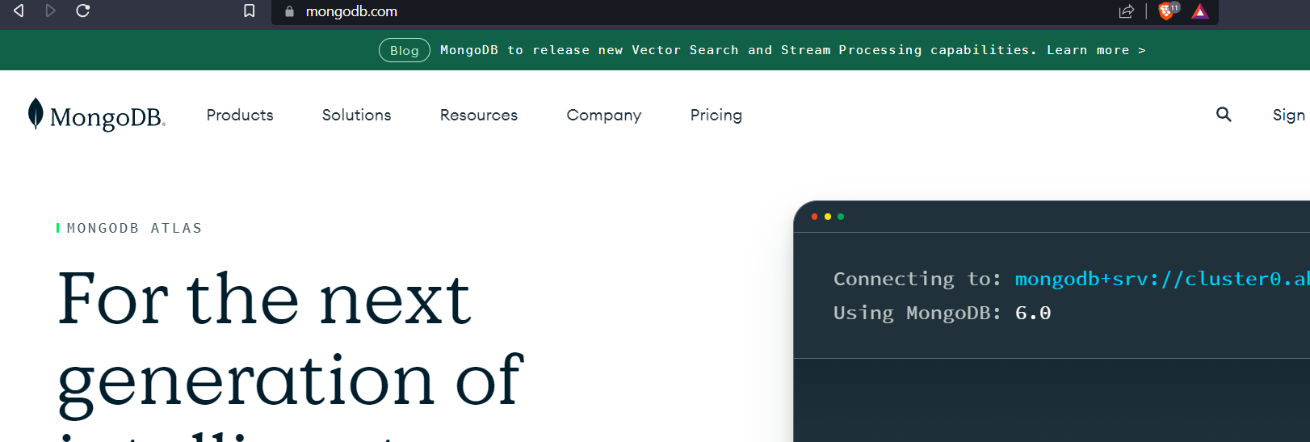

Review del landingpage de MongoDB
mongodb.com

Slide 4
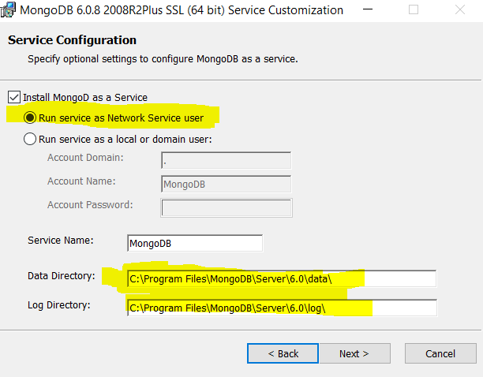
Seguir los pasos - Next, Next

Slide 5
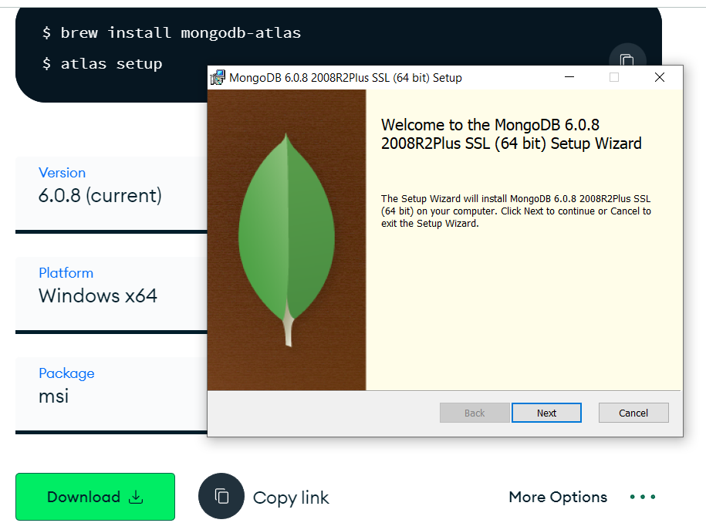
Seguir los pasos - Next, Next

Slide 6

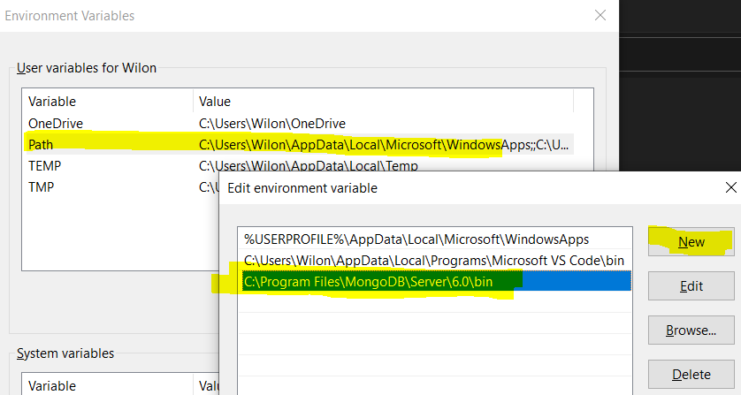
Editando Variables de entorno

Slide 7
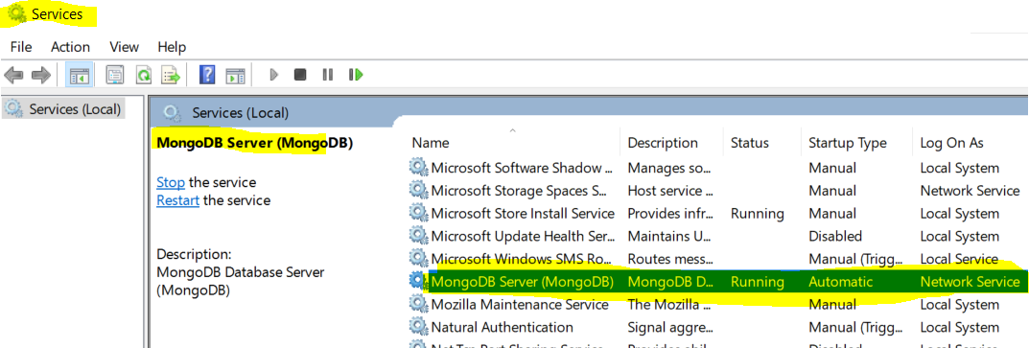
Validando correcta instalación de MongoDB (SERVICIO)

Slide 8
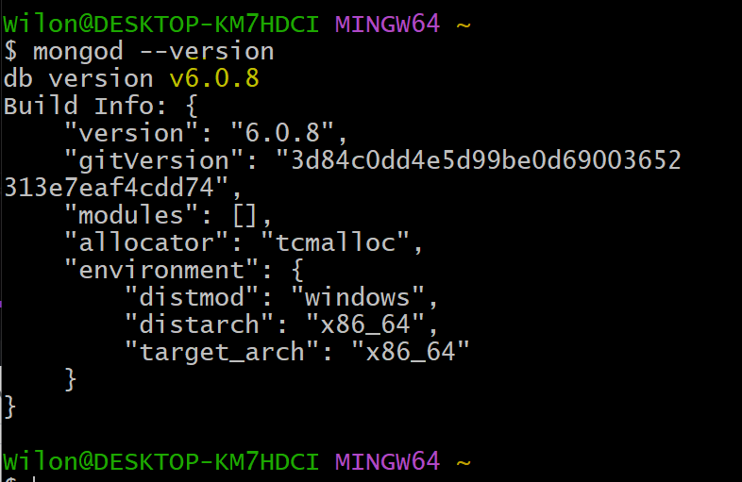
Validando correcta instalación de MongoDB (TERMINAL)

Slide 9
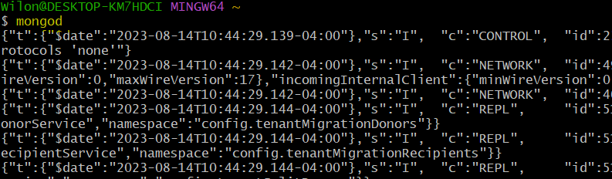
Iniciando MongoDB: ejecutar mongod en la terminal

Slide 10

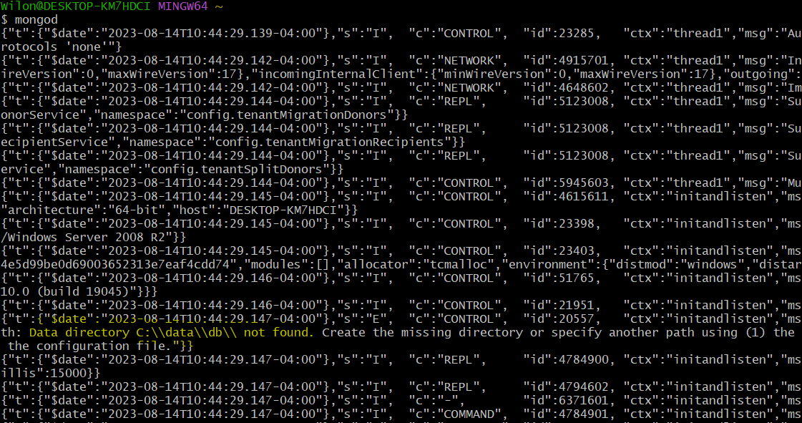
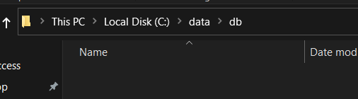
Posibles ISSUES

Slide 11

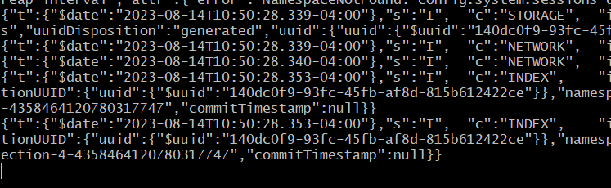
Mongo DB corriendo

Slide 12

Thanks!
Any questions?
You can find me at:
dheeyi@gmail.com

